Slide 1


COME COLLABORARE
CON IL PROGETTO NTG PER LE COMPETENZE
Collaborative Framework
Forum Competenze
24 febbraio 2021
Alessio Misuri

Slide 2
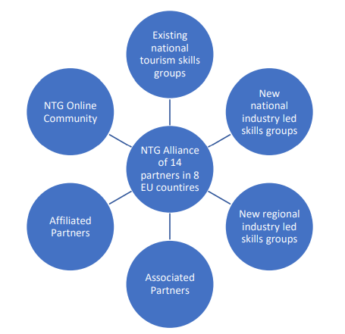

STRATEGIA
NTG MIRA A COSTRUIRE LA STRATEGIA EUROPEA SULLE COMPETENZE NEL SETTORE TURISTICO
FONDAMENTALE CREARE UNA RETE CONDIVISA A LIVELLO NAZIONALE, REGIONALE E LOCALE DI STAKEHOLDERS

Slide 3
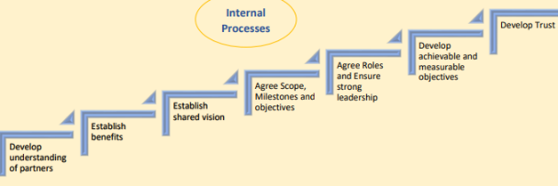

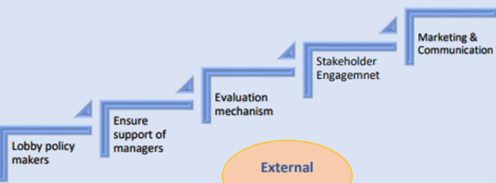
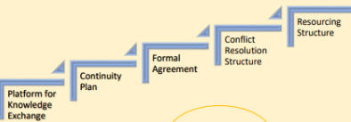
COLLABORATIVE FRAMEWORK
1. INTERNAL PROCESSES
FORUM DELLE COMPETENZE
INTERNAL STRUCTURES
AND
PROCESSES
2. STRUCTURES
3. EXTERNAL PROCESSES

Slide 4
1. PROCESSI INTERNI
PARTNER ETEROGENEI:
CIASCUN PARTNER PORTA ESPERIENZE DIVERSE, NUOVE COMPETENZE, DISPONIBILE ANCHE A CAPIRE E CONDIVIDERE OBBIETTIVI CON
GLI ALTRI PARTNER.
INDIVIDUAZIONE
DI OBIETTIVI
DA CONDIVIDERE
E PORTARE AVANTI ASSIEME
COSTRUIAMO ASSIEME IL PROCESSO INTERNO
CHE PORTA ALLA COSTITUZIONE
DI QUESTA RETE…
CREARE UNA RETE QUALIFICATA DI STAKEHOLDERS E CONDIVIDERE ASSIEME UNA VISION
INDIVIDUAZIONE DI UN «LEADER PARTNER»
CON UN RUOLO DI COORDINAMENTO E DI SOSTEGNO ALL’INTERA ATTIVITÀ DEL NETWORK

Slide 5

PROCESSI
INTERNI
1. Se nel tuo Paese venisse creata una realtà strutturale di collaborazione tra stakeholders al fine di soddisfare le esigenze di competenze turistiche e ricettive nel settore, quali parti interessate nel tuo Paese o nella tua regione dovrebbero essere membri della struttura?
2. Quale dovrebbe essere l'ambito geografico di riferimento del Paese o della regione? (nazionale, regionale, locale)

Slide 6
PROCESSI
INTERNI
3. Se ti venisse chiesto di far parte di tale collaborazione, cosa ti incoraggerebbe a partecipare?
4. Quali obiettivi dovrebbe avere una tale collaborazione?

Slide 7
PROCESSI
INTERNI
5. Quale organizzazione/agenzia dovrebbe guidare la collaborazione? (entrare nel merito della singola o specificare l'ambito di riferimento della suddetta) 6. Perché?
7. Qual è la tua visione dei processi interni illustrati nel framework collaborativo NTG? (rif. FIGURA SLIDE 3) Trovi che sia difficile da realizzare? Trovi che qualcuno in particolare giochi un ruolo chiave? Trovi che qualcuno rappresenti una realtà più importante/affine di altre nel progetto?

Slide 8
2. STRUTTURE INTERNE
VERRÀ DEFINITA UNA PIATTAFORMA COMUNE DI CONDIVISIONE DELLE INFORMAZIONI E DELLA CONOSCENZA, VOLTA ALLA MASSIMA TRASPARENZA
VERRÀ DEFINITO UN «CONTINUITY PLAN» PER GESTIRE EVENTUALI CAMBI ORGANIZZATIVI O PARTNER CHE RINUNCIANO AD ATTIVITÀ E/O RUOLI
SARÀ NECESSARIO INDIVIDUARE DELLE RISORSE FINANZIARIE DA DEDICARE AL FUTURO MANTENIMENTO DEL PROGETTO
DOVREMO DEFINIRE IL LIVELLO DI«FORMALIZZAZIONE» DELLE DECISIONI, VA DI PARI PASSO
CON IL RUOLO E L’AMBIZIONE DI FORNIRE PARERI ANCHE A LIVELLO NAZIONALE E GOVERNATIVO: DEFINIZIONE DI UNA CARTA E/O STATUTO
IMPORTANTE CHE OGNI PARTNER INDIVIDUI UN «RESPONSABILE» E/O «UN TEAM» DA INCARICARE NELLA GESTIONE DELLE ATTIVITÀ

Slide 9
STRUTTURE
INTERNE
1. Quale piattaforma per il dialogo e lo scambio di conoscenze pensi che dovrebbe essere utilizzata in una collaborazione per soddisfare le esigenze di competenze (ad es. e-mail, riunioni, documenti cartacei, condivisione di documentazione, ecc…)? 2. Perché?
3. Per quanto tempo pensi che gli stakeholders dovrebbero contribuire a questa realtà di collaborazione? 4. Perché?

Slide 10
STRUTTURE
INTERNE
5. Pensi che le organizzazioni/agenzie sarebbero disposte a firmare un accordo formale per contribuire a questa realtà di collaborazione?
6. Come pensi che uno sforzo di collaborazione possa essere finanziato nel tuo Paese/regione (persone, risorse economiche, ecc…)
7. Qual è la tua visione delle strutture illustrate nel quadro collaborativo della NTG? Trovi che siano particolarmente importanti? Pensi che sarebbe difficile metterle in atto?

Slide 11
3. PROCESSI ESTERNI
I POLICY MAKERS SARANNO MANTENUTI INFORMATI RISPETTO ALLE ATTIVITÀ DEL FORUM DELLE COMPETENZE
VERRÀ CREATO
UN PIANO DI SVILUPPO ANCHE PER COINVOLGERE, STABILMENTE E/O SU PARTICOLARI ATTIVITÀ, ALTRI PARTNER E SOGGETTI ESTERNI ALLA RETE
DOVREMO ISTITUIRE
UN MECCANISMO
DI VALUTAZIONE ESTERNO
PER GESTIRE AL MEGLIO L’ALLINEAMENTO
TRA OBBIETTIVI E VISION

Slide 12
PROCESSI ESTERNI
1. Se alla tua organizzazione/agenzia fosse chiesto di far parte di una struttura collaborativa, è probabile che la direzione fornisca supporto a livello di tempistiche, supporto finanziario e altro? 2. Perché?
3. Come pensi che questa rete dovrebbe comunicare le sue attività al mondo esterno?

Slide 13
PROCESSI ESTERNI
4. Come giudichi le strutture illustrate nel quadro collaborativo della NTG? Trovi che siano particolarmente importanti? Pensi che sarebbe difficile metterle in atto?
5. Altri commenti?

Slide 14


PROSSIMI PASSI
RESTITUZIONE DEL QUESTIONARIO CHE AVETE RICEVUTO PER E-MAIL ASSIEME AL PROGRAMMA
PROSSIMO INCONTRO ENTRO L’ESTATE PER RESTITUIRVI UN FEEDBACK SU QUESTO PUNTO
CHI FOSSE INTERESSATO AD AVERE MAGGIORI INFORMAZIONI E A FORMALIZZARE LA PROPRIA PARTECIPAZIONE AL FORUM DELLE COMPETENZE PUÒ SCRIVERE A: NTG@UNIONCAMERE.IT

Slide 15
GRAZIE
misuri@dintec.it

